Slide 1
Diseño y elaboración de prototipo de equipo de telemedicina para la monitorización remota de variables vitales en el contexto de pandemia por coronavirus Covid-19

Slide 2
Alcance:
Elaboración de equipo prototipo de telemedicina para monitorización remota de oximetría de pacientes. Los equipos servirían de dotación de instituciones hospitalarias a utilizarse en pacientes atendidos tanto en las mismas instalaciones de los hospitales, o adecuadas para ello, como a nivel domiciliario. Equipos a utilizarse en caso de NO tener otra alternativa para la monitorización de los pacientes.

Slide 3

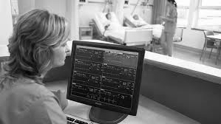
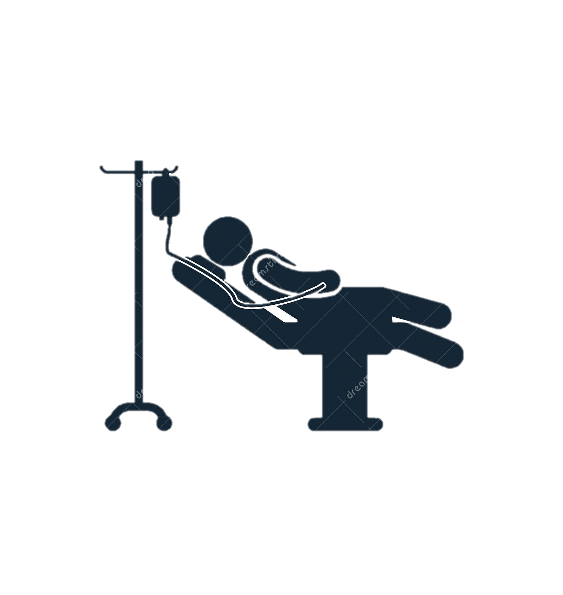


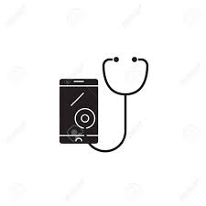
Metodología - Esquema general
Monitorización de paciente
Base de datos
Monitorización
Servidor dedicado en la nube
Aplicación web y de Escritorio
Sensor de oximetría en paciente y temperatura (opcional)
Servidor local
Aplicación móvil

Slide 4

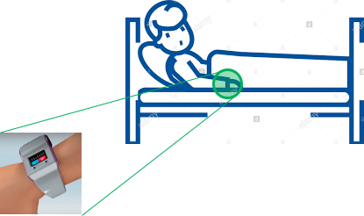
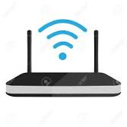
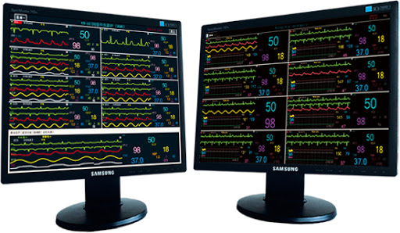


Solución con servidor local
Servidor local
Central de monitoreo Frecuencia Cardíaca y Saturación de Oxígeno
Habitaciones hospitalización

Slide 5
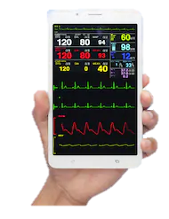

Solución con servidor dedicado en la nube
Aplicación web
Hospitalización en IPS
Servidor dedicado en la nube
Hospitalización domiciliaria
Aplicación móvil

Slide 6
Evidencias funcionalidad actual

Slide 7
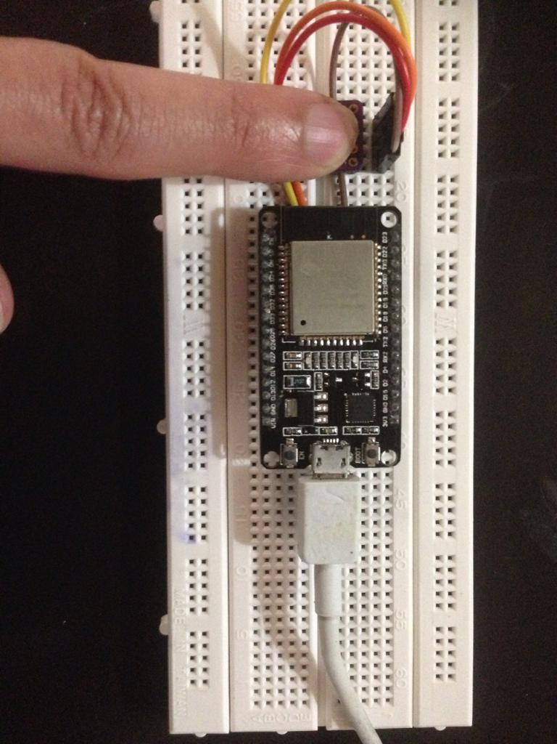
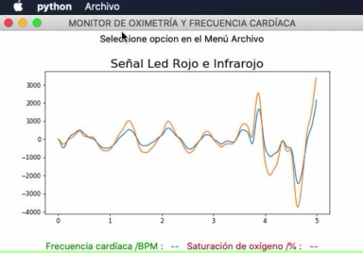
Accesorio de paciente / sensado de saturación de oxígeno en muñeca y envío de información a servidor
Sensor
Microcontrolador con conexión wifi
Mediciones de Saturación de oxígeno y Frecuencia cardíaca

Slide 8
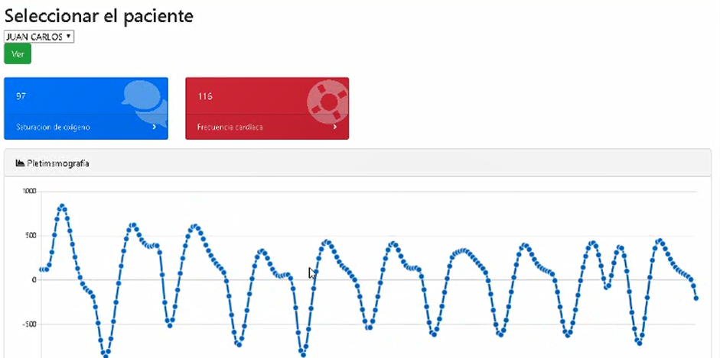
Plataforma revisión de pacientes

Slide 9
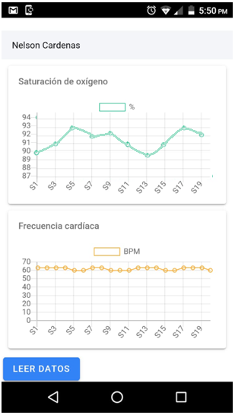
Aplicación móvil / lectura, desde el servidor, de signos vitales de paciente.

Slide 10
Gracias

